Slide 1
Automação de Testes com Sikuli Script
Daniel Castro
#gutsrs /@gutsrs

Slide 2
Programação
19h15 às 19h45 Recepção, boas vindas e Coffee para integração
19h45 às 19h55 Abertura do evento, apresentação do GUTS-RS e expectativas do evento
19h55 às 21h15 Automação de Testes com Sikuli Script (Daniel Castro)

Slide 3
Sobre o GUTS-RS
GUTS-RS: Grupo de Usuários de Testes de Software do RS
Criado em: agosto/2008
Objetivo: compartilhar o uso de métodos, processos e ferramentas de Teste de Software e promover discussões sobre a aplicação das melhores práticas de teste e qualidade utilizadas no mercado
Público Alvo: Gerentes, Analistas de Testes, Testadores, Desenvolvedores e demais profissionais e estudantes interessados na área
Coordenação: Aline Zanin, Cíntia Armesto, Diraci Júnior, Eduardo Oliveira, Gabriel Oliveira e Moisés Ramírez

Slide 4
Canais de Comunicação
http://guts-rs.blogspot.com.br/
Grupo de Usuários de Testes de Software do RS
@gutsrs
Guts RS
GUTS / RS
Testando no Bar – Porto Alegre
http://pt.slideshare.net/GUTS-RS
guts-rs-sucesu@googlegroups.com

Slide 5
Comunicados
Submissão de Palestras 2015
DOJO
Fishbowl
Palestra
TCC
Testing Games
Workshop
Outros
Casos de Família de QA
Assinar a lista de presença
Preencher a Ficha do Evento

Slide 6
Próximos Eventos
Backlog
BDD com Cucumber
Mão na massa com Protractor
É possível MVP com qualidade?
Arquitetura de testes de software

Slide 7
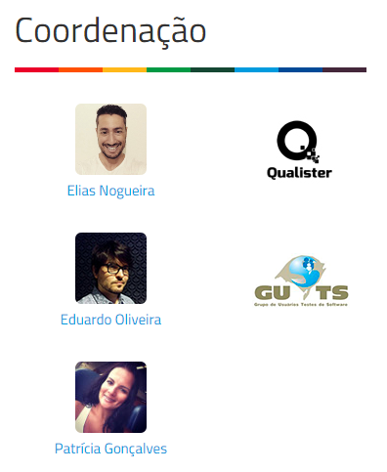
Próximos Eventos

Slide 8
Sorteio de ingressos para o TDC 2015 Porto Alegre

Slide 9
Próximos Hangouts
[Setembro]: What is the importance of speaking English in our testing market today (10/09)
Backlog
Testes em BI / ETL (Outubro)
Cloud Testing (Novembro)
Hangout Feminino (Dezembro)

Slide 10
Sobre o palestrante
Daniel Castro:
Profissional de TI há mais de 15 anos, atua em R&D desde 2006 como Analista de Qualidade de Software em projetos globais com diversas tecnologias, se envolvendo desde a especificação de requisitos até a gestão de ambientes de Continuous Integration para a execução automatizada de testes integrados aos processos de Build e Deploy, além da automação de processos de negócio.
Graduado em Gestão de TI pela Unisinos, atualmente cursa MBA em Gestão de Projetos e se prepara para a obtenção de certificações relacionados à Gestão. Entusiasta em Empreendedorismo Tecnológico e premiado no StartUp Weekend 2014, participa da XVI edição da Maratona de Empreendedorismo da UFRGS.
Complementando o perfil, pratica corrida, trekking, rappel, é músico, sushiman e aeromodelista.

Slide 11
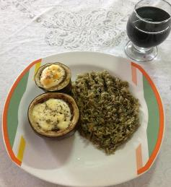
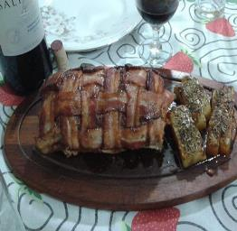
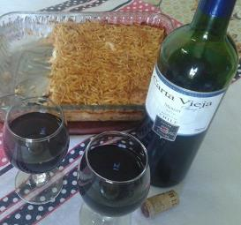
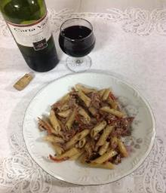
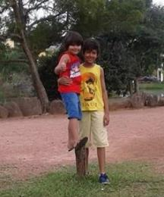
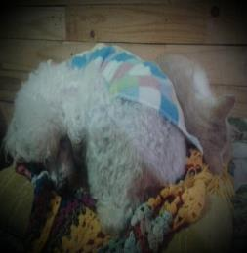
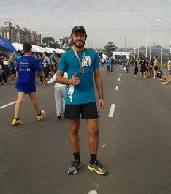
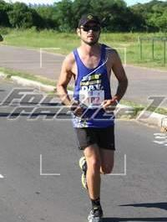
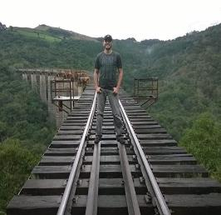
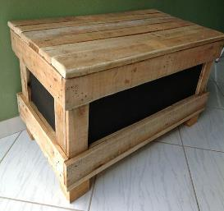
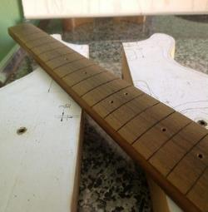
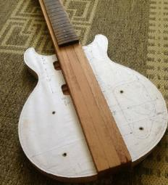
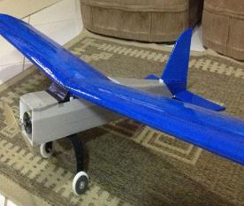
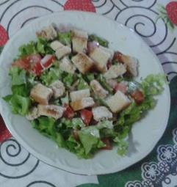
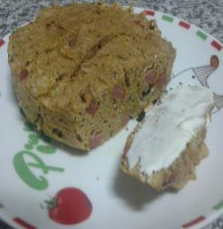
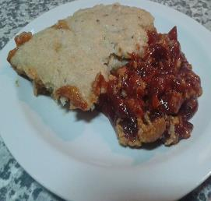
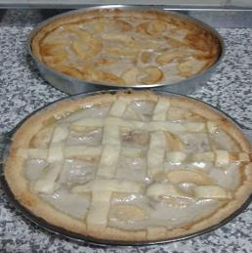
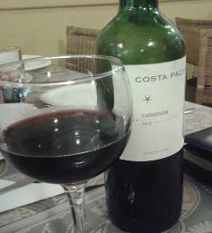
Sobre o palestrante
Daniel Castro:
Profissional de TI há mais de 15 anos, atua em R&D desde 2006 como Analista de Qualidade de Software em projetos globais com diversas tecnologias, se envolvendo desde a especificação de requisitos até a gestão de ambientes de Continuous Integration para a execução automatizada de testes integrados aos processos de Build e Deploy, além da automação de processos de negócio.
Graduado em Gestão de TI pela Unisinos, atualmente cursa MBA em Gestão de Projetos e se prepara para a obtenção de certificações relacionados à Gestão. Entusiasta em Empreendedorismo Tecnológico e premiado no StartUp Weekend 2014, participa da XVI edição da Maratona de Empreendedorismo da UFRGS.
Complementando o perfil, pratica corrida, trekking, rappel, é músico, sushiman e aeromodelista.

Slide 12
Automação de Testes com Sikuli Script - Daniel Castro
Porto Alegre - Setembro/2015

Slide 13
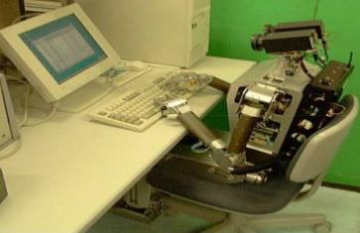
Automação de Testes
“Automação de teste é o uso de software para controlar a execução do teste de software, a comparação dos resultados esperados com os resultados reais, a configuração das pré-condições de teste e outras funções de controle e relatório de teste. De forma geral, a automação de teste pode iniciar a partir de um processo manual de teste já estabelecido e formalizado.” (Wikipedia)

Slide 14
Automação de Testes
Automação_de_Testes <> Processo_de_Testes
“a qualidade do produto final é diretamente proporcional à qualidade do processo utilizado no seu ciclo de vida” (CMM – Cabability Maturity Model)
(____________
__________________ )

Slide 15
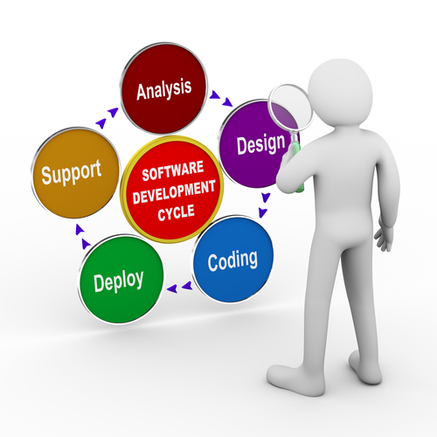
Automação de Testes
Encare a automação de testes como um projeto

Slide 16
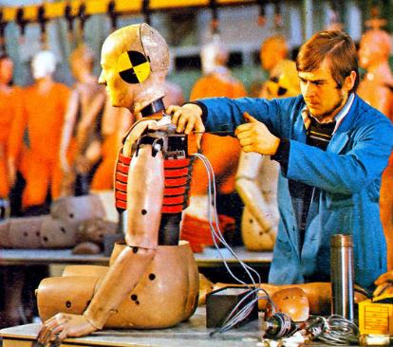
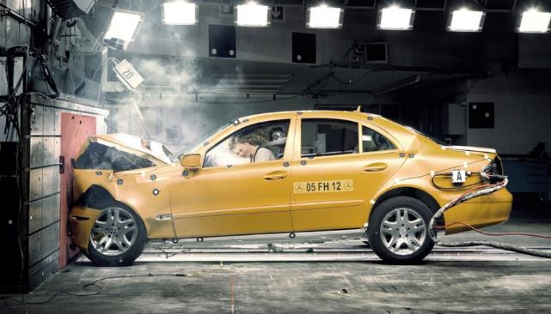
Automação de Testes
Desenvolvimento
Execução

Slide 17
Sobre o JUnit
Definição
Framework de Testes Unitários
Muito utilizado para TDD (Test Driven Development)
Outras características
Adequado para desenvolvimento Java
Compatível com IDE Eclipse
Compatível com Sikuli Script

Slide 18
Sobre o JUnit
Asserções
assertTrue ([String message,] boolean condition)
assertFalse ([String message,] boolean condition)
assertEquals ([String message,] Object expected, Object actual)
assertNull ([String message,] Object object)
assertNotNull ([String message,] Object object)

Slide 19
Sobre o JUnit
Métodos de Pré-Condição
@BeforeClass
Executa uma única vez ANTES de todos os @Test
@Before
Executa uma vez ANTES de cada @Test
Métodos de Pós-Condição
@AfterClass
Executa uma única vez APÓS todos os @Test
@After
Executa uma vez APÓS cada @Test

Slide 20
Mas por que Sikuli?
“Sikuli automatiza qualquer coisa que você vê na tela. Ele usa reconhecimento de imagens para identificar e controlar componentes de GUI. É útil quando não há acesso fácil ao interior da GUI ou código fonte.”
Quem desenvolve o Sikuli?
“Sikuli é um projeto de pesquisa de código aberto originalmente iniciado no Grupo de Design de Interface de Usuários do MIT.”
Como obter suporte?
FAQs: 48
Q&A: 4180
Bugs/Fixes: 451
(Origem: http://www.sikuli.org/)

Slide 21
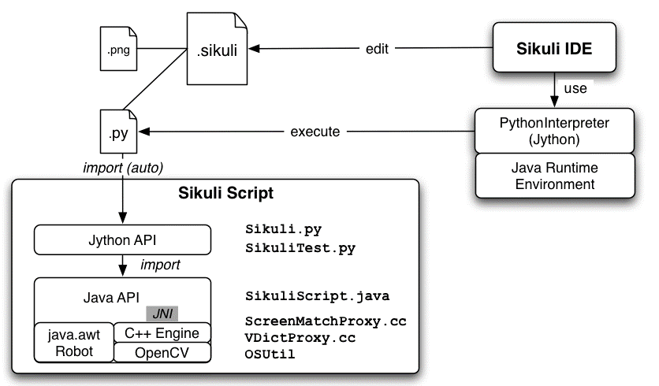
Como funciona?

Slide 22
Sikuli x QTP
Sikuli | QTP
Ferramenta Freeware Open Source | Ferramenta Comercial da HP
Tecnologia Visual para automatizar e testar interfaces gráficas (GUI) usando imagens | Teste Funcional executado com base em propriedades de objetos
Suporta Java e Python | Suporta VB Script e Java Script
Suporta Windows, OS X, Linux, Macintosh | Suporta apenas plataformas Windows
Pode automatizar objetos dinâmicos | Difícil de automatizar objetos dinâmicos, que estão em movimento
Automatiza qualquer coisa na tela, sem usar nenhuma API | Usa suporte de API para automação
Pode automatizar telas remotas | Não automatiza telas remotas. Aplicações e QTP precisam estar na mesma máquina

Slide 23
Localização de Elementos
exists(object,seconds)
wait(object,seconds)

Slide 24
Ações do Mouse
click(object)
doubleClick(object)
rightClick(object)
hover(object)
wheel([1 ou -1],steps)

Slide 25
Ações do Teclado
type(string)
paste(object)

Slide 26
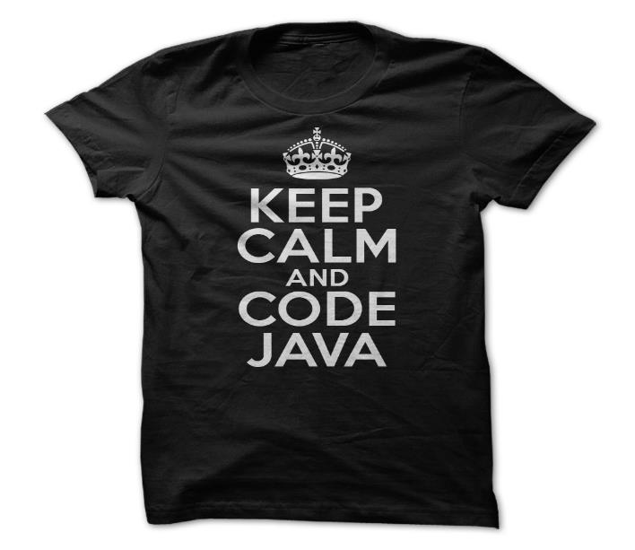
Chega de papo e mãos à obra!

Slide 27
Daniel Castro
daniel@kodeout.tk | (51) 9198-7755

